Slide 1
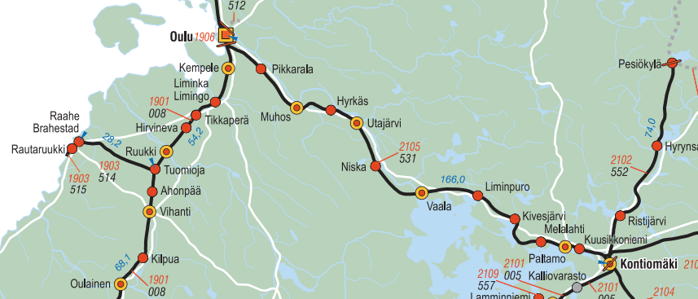
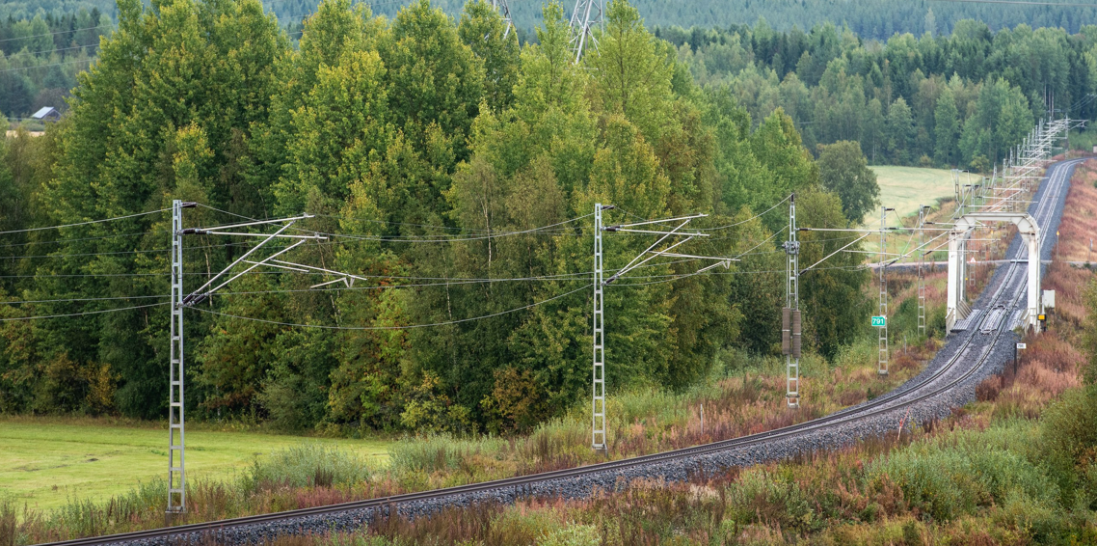
Rautateiden ajankohtaisia
Pohjois-Pohjanmaan liikennefoorumi

Slide 2
Sisältö
Lähiaikoina valmistuneita ja käynnissä olevia hankkeita
MAL-sopimus 2024-2035
Suunniteltavana olevia hankkeita
Selvitys eurooppalaiseen raideleveyteen siirtymisestä Pohjois-Suomessa
Junaliikenteen järjestäminen (Raidereformi) ja ratainfra

Slide 3
Lähiaikoina valmistuneita ja käynnissä olevia hankkeita
Oulu-Laurila –peruskorjaus
  Rakentaminen jatkuu 2028 saakka
  Sisältää mm. siltojen korjauksia ja uusimisia, tasoristeysturvallisuuden parantamista ja Kellon liikennepaikan rakentamisen
  Kokonaiskustannukset luokkaa 110 M€
  Euroopan unionin osarahoitus 16,7 M€
Oulun ratapihan turvalaitteiden uusiminen valmistuu 2024
  Hankkeella vähennetään korjausvelkaa sekä parannetaan turvallisuutta ja liikenteen sujuvuutta
Raakapuun kuormauspaikat
  Oulainen (uusi) ja Haapajärvi (parantaminen) valmistuneet
  Vaala (uusi) valmistumassa 2024
Oulu-Kontiomäki- ja Oulu-Kemi –rataosien liikennepaikkojen kehittämishankkeet valmistuneet
  Hankkeilla parannettu ratojen välityskykyä

Slide 4
MAL-sopimus 2024-2035
(vielä allekirjoittamaton)
Oulun henkilöratapiha, toteutus
  Ratasuunnitelma nähtäville loppuvuonna 2024
  Sisältää mm. laitureiden uudistamista ja kehittämistä, autolastaustoimintojen siirron, raiteistojen muutoksia sekä kulkuyhteyksien parantamista
  Koko hanke 33,4 M€, josta valtio 24,5 M€ ja Oulu 8,9 M€
  Lisäksi erillisen toteutussopimuksen laatiminen
Asema-alueiden kehittäminen liikenteen solmupisteenä matkaketju- sekä matkustajapalveluiden näkökulmasta
Lähijunaliikenteen edistäminen
  Lähtökohtana yhteisrahoitteisuus
  Seisakkeiden suunnittelu ja mahdolliset investoinnit, valtion osuus enintään 3,7 M€, edistämiseen vaikuttaa näkymät junaliikenteen toteutumiseen
Valtion väyläverkon pienet yhteisrahoitteiset parantamishankkeet
  Valtion rahoitus 10,3 M€ (2024-2028)
  Kohdistuu maanteiden ja rautateiden parantamisinvestointien suunnitteluun ja toteuttamiseen sekä valtion liikenneväylien yhteydessä olevien liityntäpysäköintialueiden suunnitteluun ja toteuttamiseen
  Kohteiden valinta osana sopimuksen toimeenpanoa

Slide 5
Suunniteltavana olevia hankkeita
Liminka-Oulu-suunnittelu
  Kaksoisraiteen (valtio 193 M€, kunnat 10 M€) ratasuunnitelma nähtäville loppuvuonna 2024
  Hirvinevan liikennepaikan parantamisen (6,9 M€) ratasuunnitelma nähtävillä lokakuussa 2024
  Kankaan liikennepaikan parantamisen (6,3 M€) ratasuunnitelma nähtävillä lokakuussa 2024
  Ruukin liikennepaikan ratatekninen selvitys valmistumassa loppuvuonna 2024
Erilaisia siltakohteita eri suunnitelmavaiheessa

Slide 6
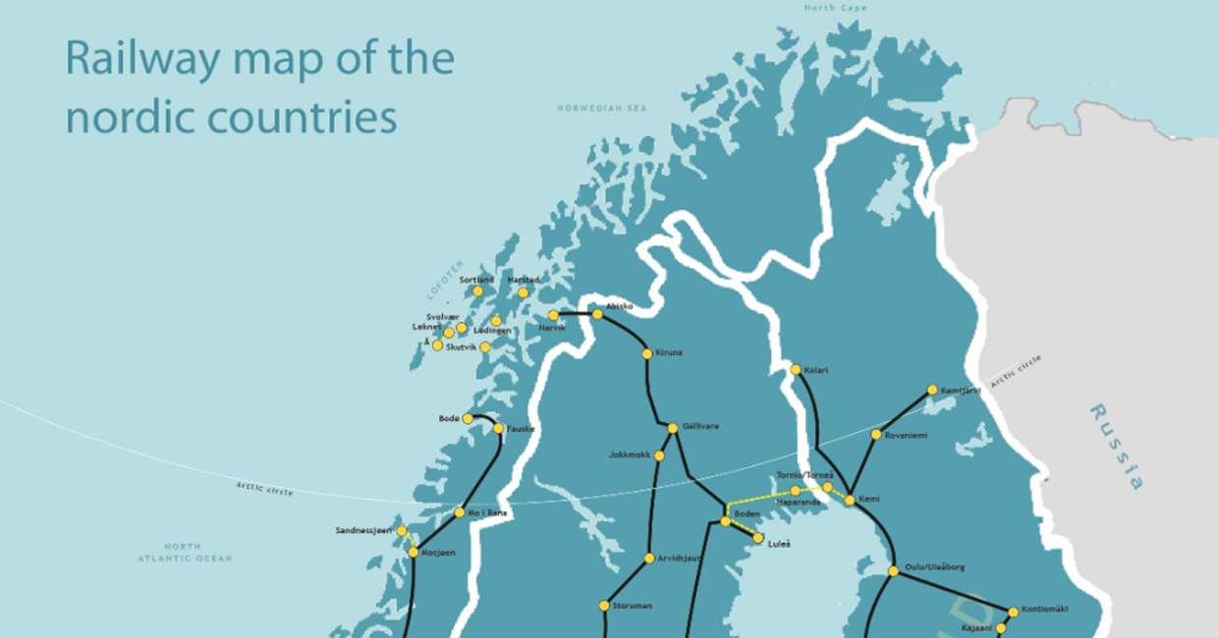
Selvitys eurooppalaiseen raideleveyteen siirtymisestä Pohjois-Suomessa 1/2
Taustalla
  Suomen ja muun Euroopan välisten yhteyksien merkityksen kasvu mm. kansainvälisen toimintaympäristön muuttumisen ja NATO:on liittymisen seurauksena
  Uuden TEN-T-asetuksen vaatimukset selvityksistä maissa, joissa on poikkeava raideleveys
  Liikenne12-suunnitelman päivityksen nostot
  LVM:n toimeksianto Väylävirastolle laatia elokuuhun 2025 mennessä selvitys eurooppalaisen raideleveyden ratayhteyden ulottamisesta Haaparannasta Suomen puolelle huomioiden uudet yhteystarpeet Suomen ja Ruotsin välillä.

Slide 7
Selvitys eurooppalaiseen raideleveyteen siirtymisestä Pohjois-Suomessa 2/2
Selvityksen tavoitteena on:
  selvittää eurooppalaisen raideleveyden ratojen tarpeita ja kysyntää Pohjois-Suomessa niin henkilöliikenteen ja elinkeinoelämän kuljetusten näkökulmasta kuin huoltovarmuuden, varautumisen ja sotilaallisen liikkuvuuden kannalta
  tuottaa liikenteellisiä ja teknisiä tarkasteluja
  arvioida laajasti vaikutuksia.
Käytännön selvitystyöt käynnistyneet lokakuussa 2024. Selvitystyötä jaettu eri selvityskokonaisuuksiin.
Aluerajaukset ja tarkemmin tarkastelussa olevat ratayhteydet täsmentyvät työn aikana. Oleellista se, mistä mihin on liikenteen kysyntää ja tarpeita.
Työ sisältää laajasti vuorovaikutusta.
  Erityisesti kysynnän ja tarpeiden selvittäminen perustuu pitkälti vuoropuheluun eri tahojen kanssa.
  Vuoropuhelu Ruotsin ja Norjan viranomaisten kanssa.
  Infratarkasteluissa täsmentävää vuoropuhelua.
  Seuranta ja esittelyt.

Slide 8
Junaliikenteen järjestäminen (Raidereformi) ja ratainfra
Väylävirasto on osallistunut Traficomin liikenteen järjestämistä 2030-luvulla tarkasteleviin selvitystöihin
  Väylävirasto rautatieinfrastruktuurin asiantuntijana
Oulun seudun nostoja:
  Alueellisen junaliikenteen kehittäminen Limingan suunnalla mahdollista ennen lisäraidetta, mutta kehittämisessä on rajoitteita
  Ratakapasiteetin riittävyyttä ja kapasiteetin lisäämistoimenpiteitä Oulu-Ii-välillä pitäisi tarkastella lisää
  Uusien seisakkeiden suunnitteluun varauduttu MAL-sopimuksessa

